Slide 1
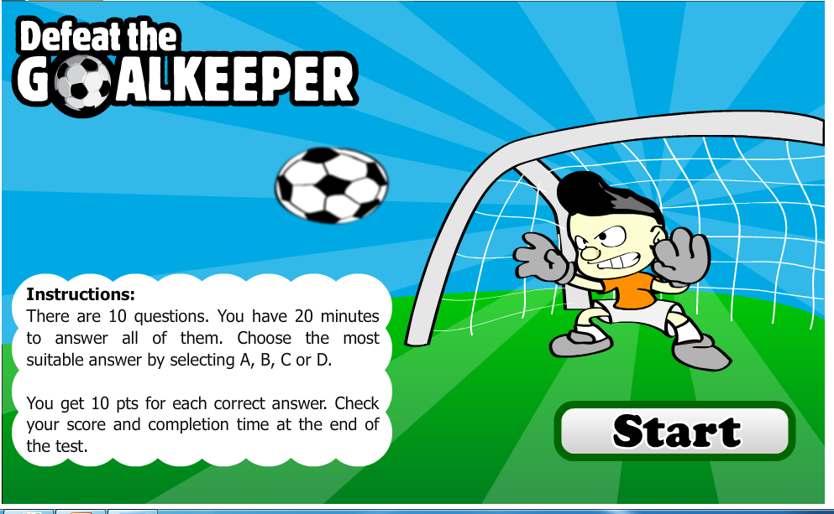

Slide 2


Quê hương của chủ tịch Hồ Chí Minh thuộc huyện ?
ĐÚNG
SAI RỒI
KIM LIÊN
NAM ĐÀN
QUỲNH LƯU
THANH CHƯƠNG

Slide 3
ĐÚNG
SAI RỒI

Slide 4
ĐÚNG
SAI RỒI

Slide 5
ĐÚNG
SAI RỒI

